Slide 1
Тема: Основные принципы и методы лечения аномалий и деформаций челюстно-лицевой области. Возрастные показания к ортодонтическому лечению. Морфологические и физиологические изменения в зубочелюстной системе при ортодонтических вмешательствах.

Slide 2
Нуждаемость в ортодонтическом лечении:
В большинстве стран оценка потребности в ортодонтическом лечении проводится с помощью объективных клинических показателей ( индексов ). Кроме объективных существуют и субъективные, основанные на мнении пациентов о состоянии своего здоровья

Slide 3
Определение степени выраженности зубочелюстных аномалий:
Планирование ортодонтического лечения находится в прямой зависимости от степени выраженности аномалий и от этого зависят сроки проведения ортодонтического лечения и его степень сложности. С этой целью Зиберт и Малыгин применили метод пятибальной оценки. Сущность метода состоит в том, что оценивают степень выраженности морфологических и функциональных нарушений и трудности их устранения, т.е. объём лечебных мероприятий. По таблице определяют объём лечебных мероприятий для нормализации формы каждого зубного ряда, исправления окклюзии, нормализации функции зубочелюстной системы.

Slide 4
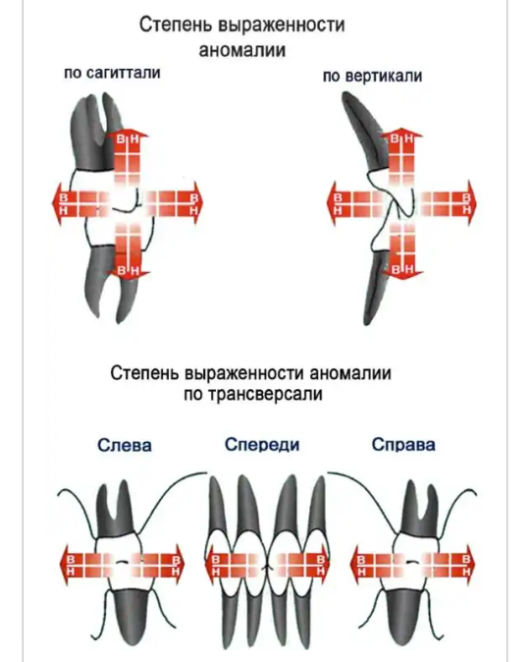
Определение степени выраженности зубочелюстных аномалий

Slide 5
Для лечения зубочелюстных аномалий используются методы:
Ортодонтический ( аппаратурный )
Хирургический
Физиотерапевтический
Лечебная гимнастика

Slide 6
Ортодонтический аппаратурный метод лечения:
Ортодонтичесие аппараты бывают внеротовыми, внутриротовыми. Внутриротовые аппараты по месту расположения бывают одно- и двучелюстные, а также межчелюстные. В зависимости от способа крепления их делят на съёмные и несъёмные. В зависимости от вида конструкции различают пластиночные, дуговые, блоковые, каркасные. Аппараты бывают профилактические и лечебные. Лечебные подразделяются на механичесого, функционального, комбинированного действия, а также моноблоковые и активаторы. Аппараты функционального действия подразделяются на функционально-направляющие и функционально-действующие.
Аппараты комбинированного действия сочетают в себе источники нагрузки механических и функциональных аппаратов.

Slide 7
Вопрос о количественном значении необходимой для ортодонтического лечения силы впервые в эксперименте на животных решил Шварц. Он установил, что ортодонтическое давление не должно превышать капиллярное ( 20-26 г/см2). Оптимальным является давление от 20 до 50 г/см2. При нагрузке 67 г/см2 обнаруживается травматическое сдавление пародонта.

Slide 8
В ортодонтических лечебных аппаратах различают действующую и опорную части, укрепляющие и вспомогательные элелменты. Действующей частью механических аппаратов является лигатура, пружины различных модификаций, часть базиса с винтом, прилегающая к деформированному участку, резиновое кольцо. В функциональных аппаратах- наклонная плоскость, накусочная площадка и другие элементы. Для крепления съёмных аппаратов используются кламмеры различных конструкций.

Slide 9
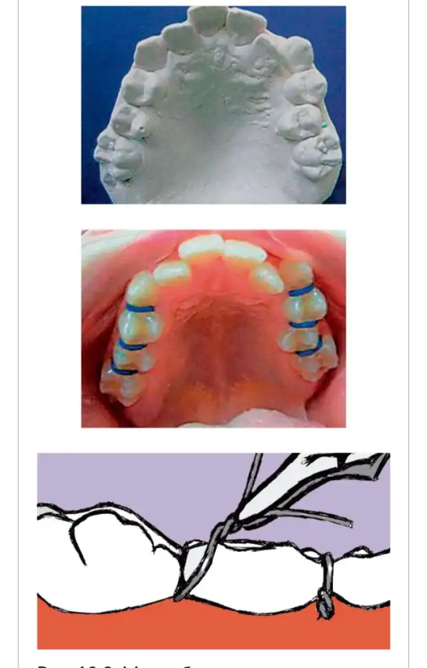
Межзубная сепарация перед наложением ортодонтического кольца

Slide 10
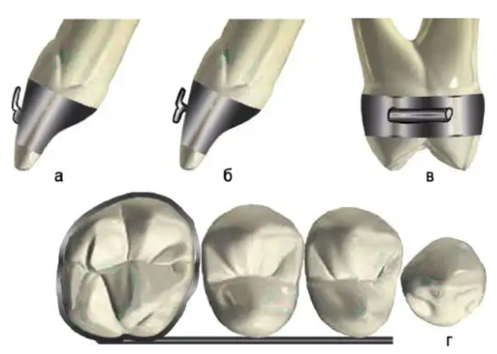
Дополнительные элементы ортодонтических аппаратов: а- крючок; б- штанга; в- трубка; г- касательная

Slide 11
Существуют возрастные показания к использованию аппаратов: до 12 лет применяют, как правило, пластиночные аппараты, а после окончания формирования корней опорных зубов- любые аппараты.

Slide 12
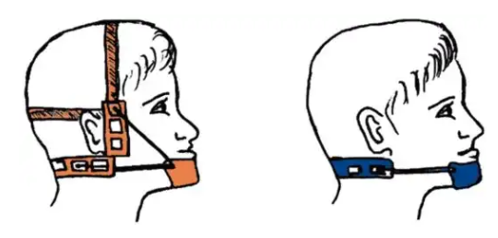
Подбородочная праща с шейным упором или головной шапочкой. Лечение мезиальной окклюзии зубных рядов, обусловленной чрезмерным развитием нижней челюсти

Slide 13
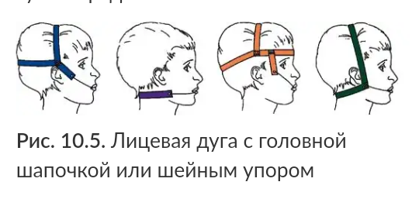

Slide 14
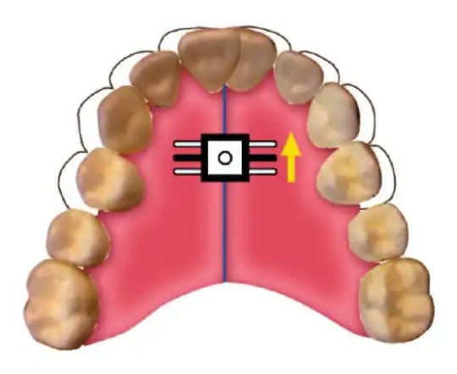
Расширяющая пластинка на верхнюю челюсть. Трансверзальное расширение зубного ряда

Slide 15
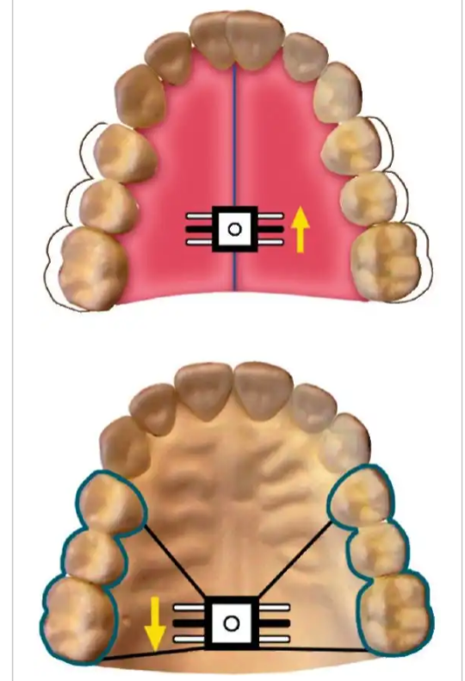
Трансверзальное расширение зубного ряда в области моляров

Slide 16
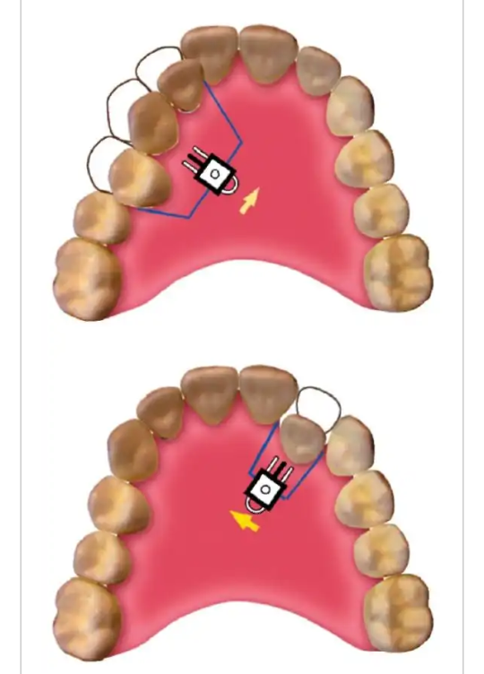
Пластинка на верхнюю челюсть с секторальным распилом для перемещения одного зуба или группы зубов

Slide 17
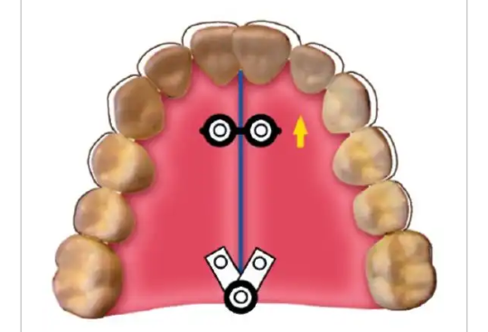
Пластинка на верхнюю челюсть для трансверзального расширения переднего участка верхнего зубного ряда

Slide 18
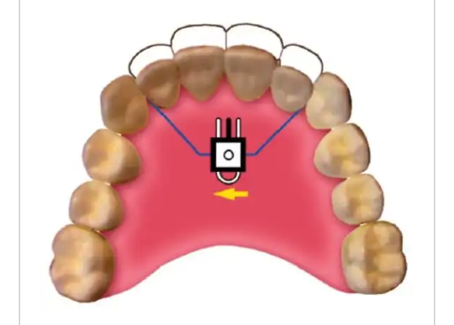
Пластинка на верхнюю челюсть с секторальным распилом для перемещения верхних передних зубов в губном направлении

Slide 19
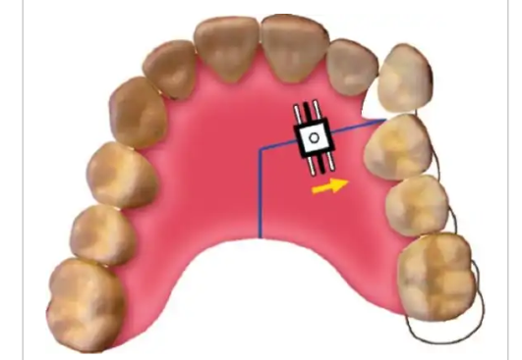
Пластинка на верхнюю челюсть с секторальным распилом для дистального перемещения боковых зубов

Slide 20
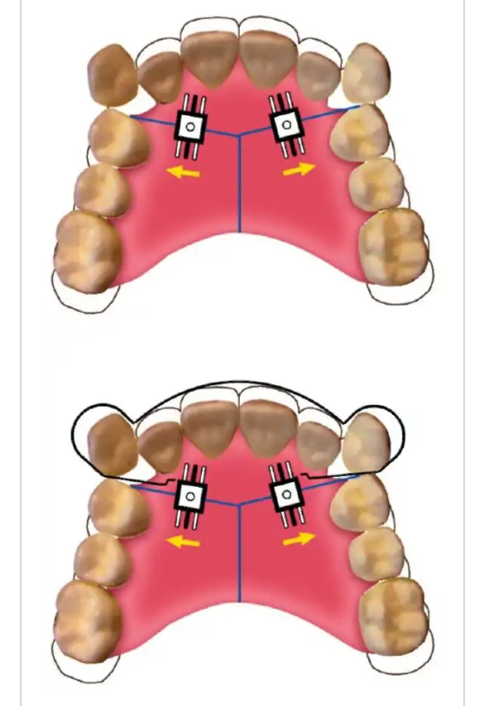
Пластинка на верхнюю челюсть с двумя винтами и тремя секторальными распилами

Slide 21
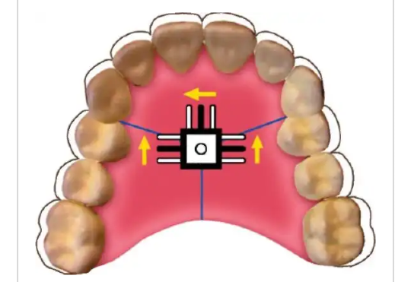
Пластинка на верхнюю челюсть для одновременного расширения зубного ряда в трансверзальной и сагиттальной плоскости. Применение винта Бертони

Slide 22
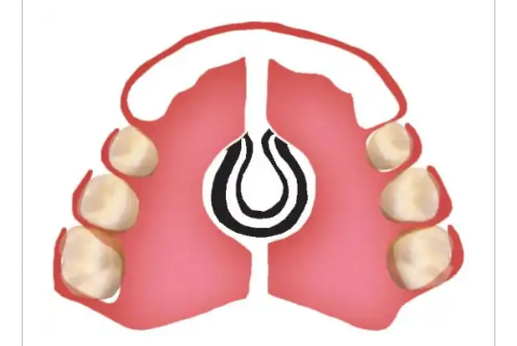
Расширяющая пластинка с пружиной Коффина

Slide 23
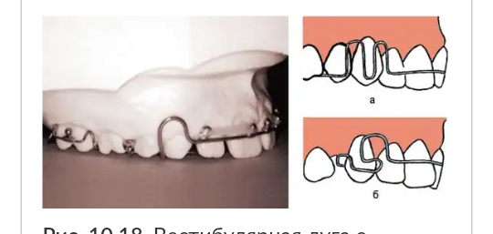
Вестибулярная дуга с крючком и кламмер Адамса с кнопкой. Вестибулярная дуга с М-образным изгибом ( а ) и горизонтально направленным изгибом ( б )

Slide 24
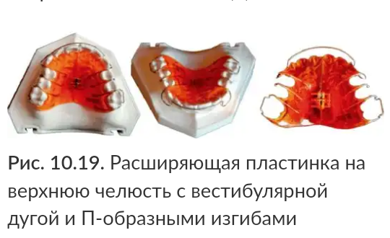

Slide 25
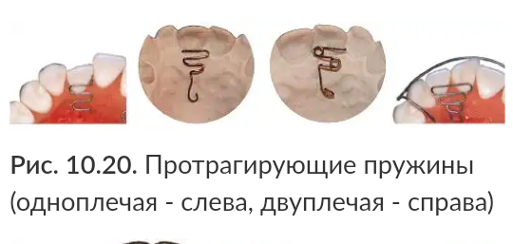

Slide 26
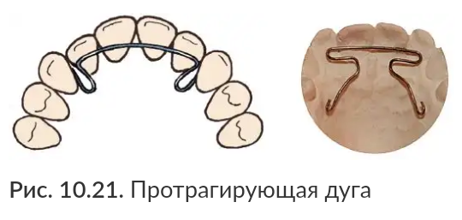

Slide 27
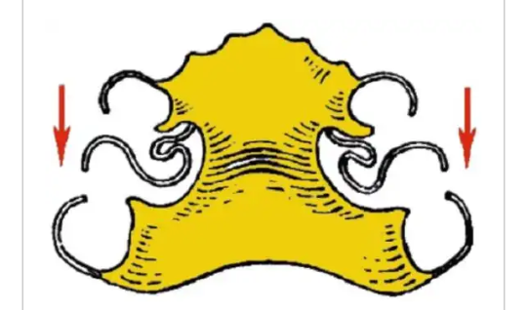
Пластина с рукообразными пружинами

Slide 28
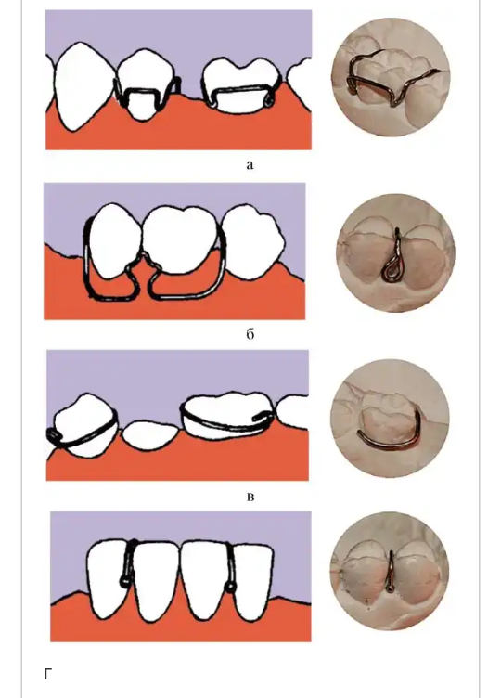
Ортодонтические кламмеры: а- кламмер Адамса; б- стреловидный кламмер Шварца; в- круглый кламмер; г- пуговчатый кламмер

Slide 29
Аппаратом следует пользоваться после прихода из школы и в ночное время, но не в школе и не во время еды. Время пользования аппаратом должно составлять примерно 15 часов в сутки. Ребенок самостоятельно активирует винт и пружины 2 раза в неделю.

Slide 30
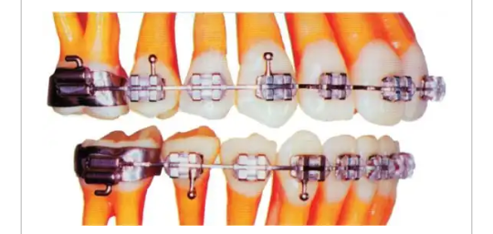
Эджуайз-техника ( брекет-система )

Slide 31
В элементную базу эджуайз-техники входят замковые приспособления-брекеты, щечные и небные трубки, проволочные ортодонтические дуги круглого, квадратного и прямоугольного сечения, дополнительные элементы в виде пружин, эластичных колец и цепочек.

Slide 32
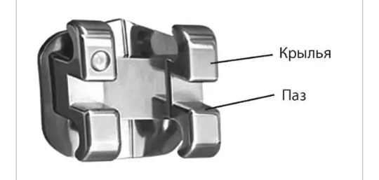
Конструкция брекета

Slide 33
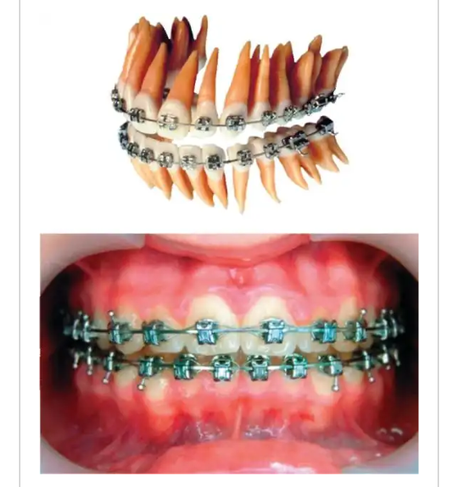
Аппарат SWT ( техника прямой дуги ) Эндрюса

Slide 34
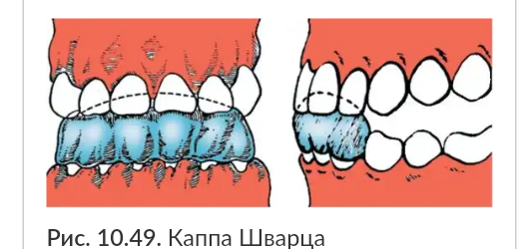

Slide 35
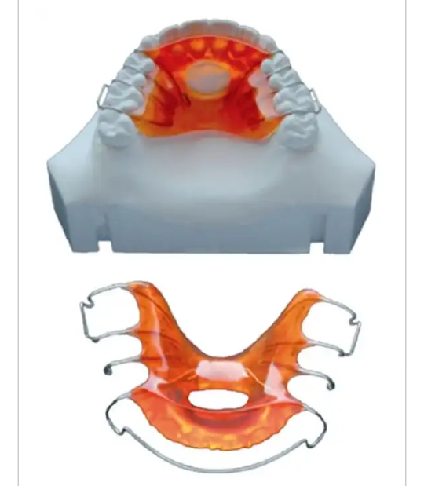
Пластинка на верхнюю челюсть с наклонной плоскостью, вестибулярной дугой и П-образными изгибами

Slide 36
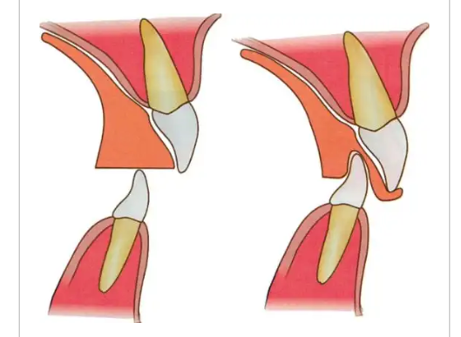
Правильное формирование накусочной площадки ( слева ) и капюшона ( справа ) при изготовлении пластиночного аппарата на верхнюю челюсть

Slide 37
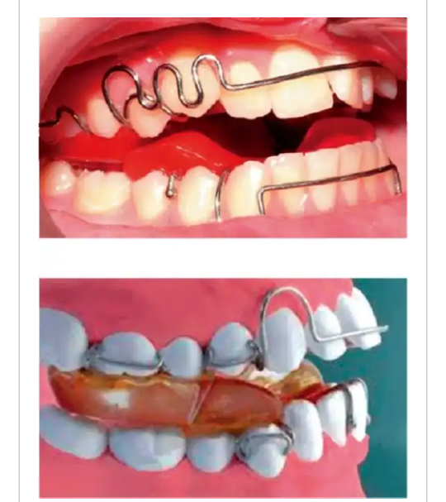
Аппарат Твин блок

Slide 38
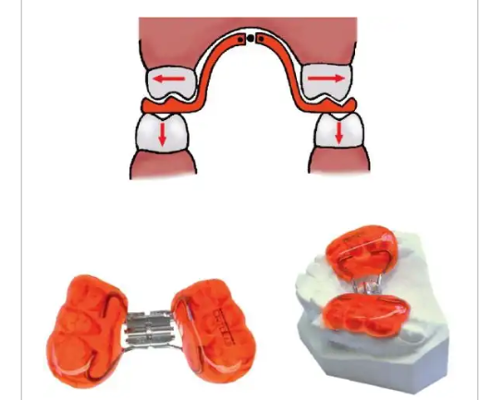
Схематическое изображение расширяющего аппарата на верхнюю челюсть с окклюзионными накладками. Аппарат Хаса

Slide 39
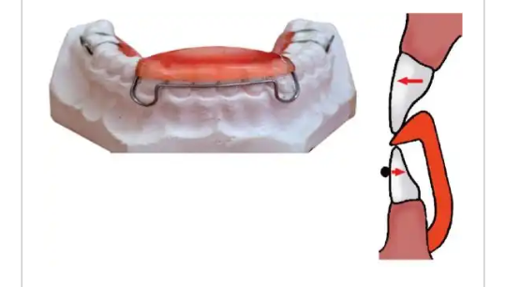
Аппарат Брюкля и схема его действия

Slide 40
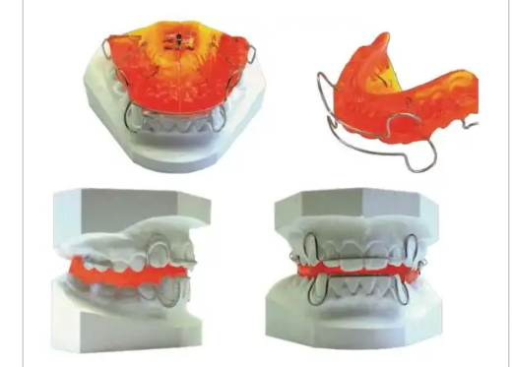
Моноблок Андрезена-Гойпля

Slide 41
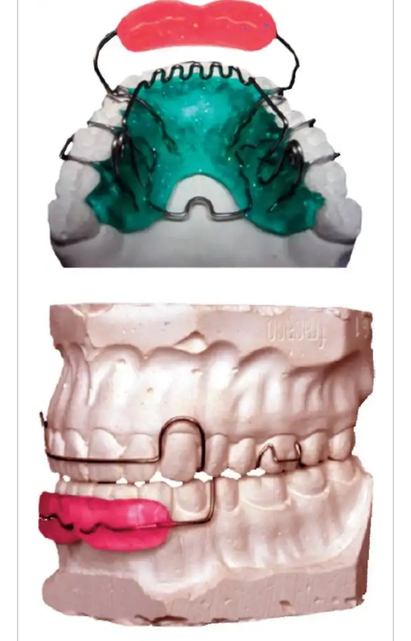
Аппарат Персина для лечения дистальной окклюзии

Slide 42
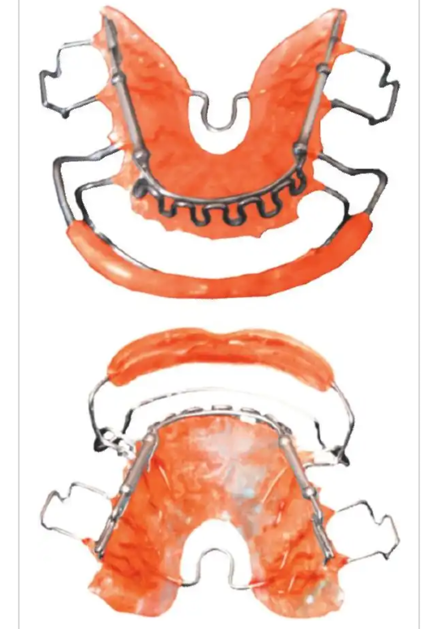
Аппарат Персина для лечения дистальной окклюзии

Slide 43
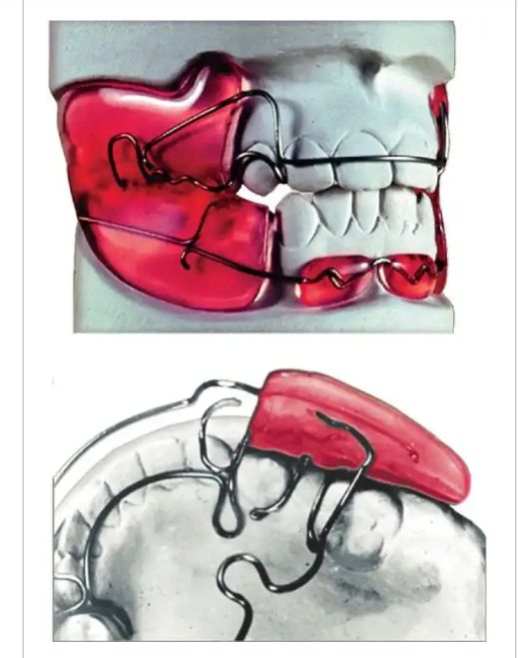
Регулятор функции Френкеля 1 типа

Slide 44
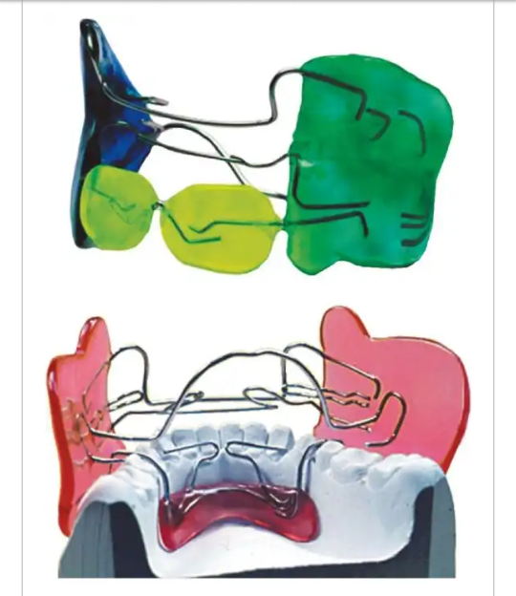
Регулятор функции Френкеля 2 типа

Slide 45
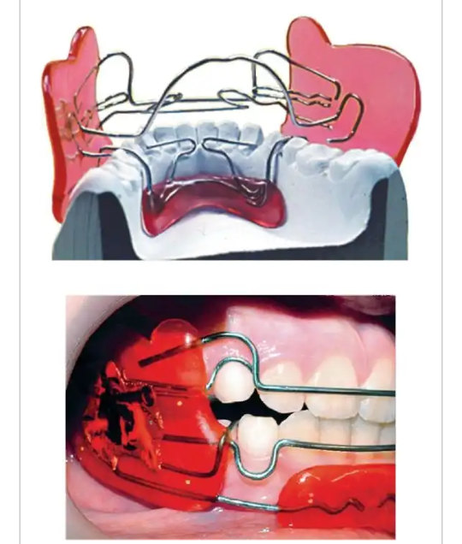
Регулятор функции Френкеля 2 типа

Slide 46
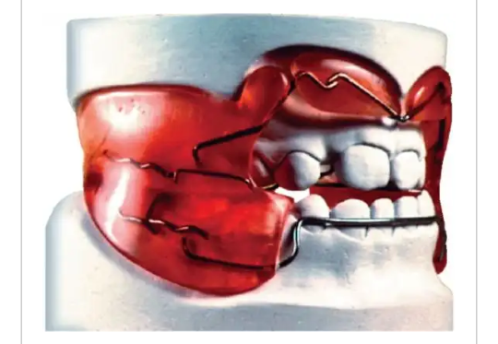
Регулятор функции Френкеля 3 типа

Slide 47
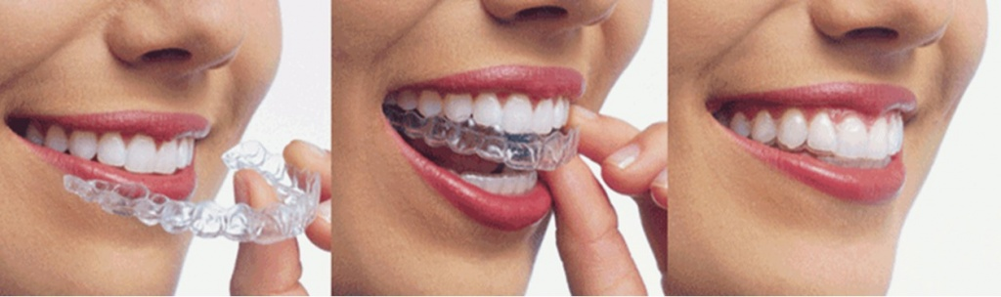

Slide 48
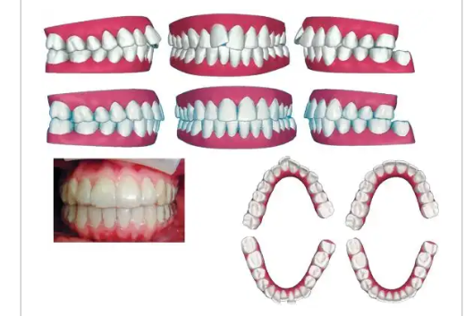
Компьютерное моделирование элайнеров

Slide 49
Ретенционные аппараты- используют для закрепления результатов аппаратурного лечения и предупреждения рецидивов. Бывают съёмными и несъёмными.

Slide 50
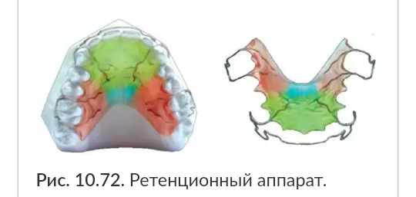
Ретенционный аппарат. Пластинка на верхнюю челюсть с вестибулярной дугой и кламмерами Адамса

Slide 51
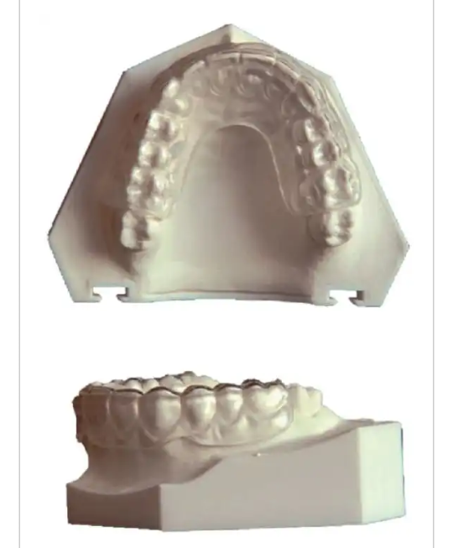
Ретейнер ОСАМУ

Slide 52
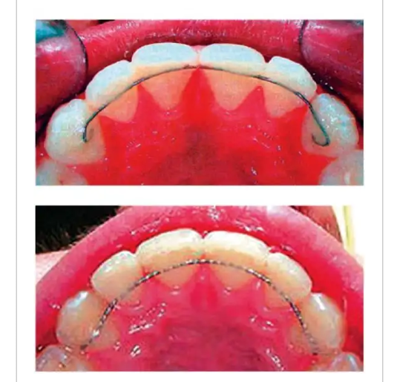
Ретейнер, выполненный из проволоки твистфлекс

Slide 53
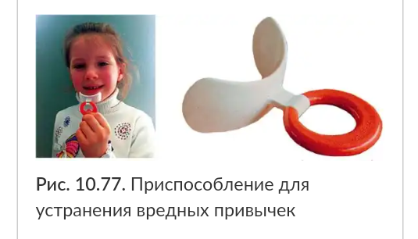
Вестибулярная пластинка

Slide 54
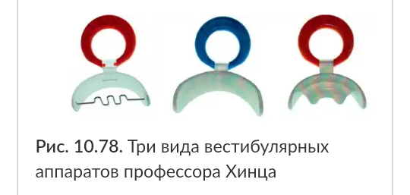

Slide 55
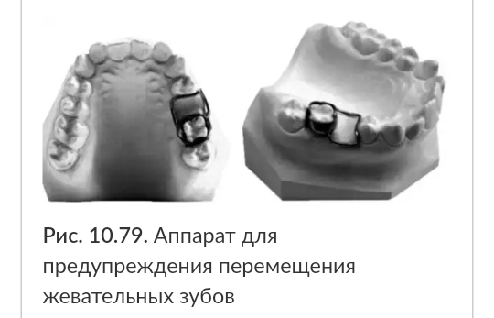

Slide 56
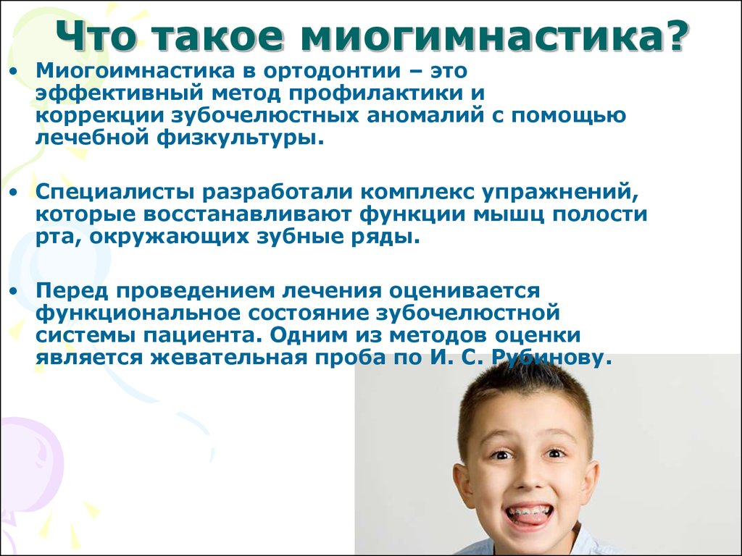

Slide 57
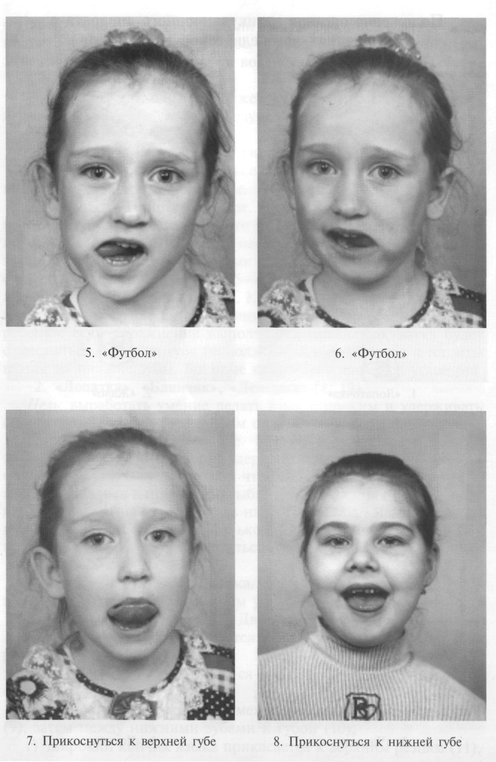

Slide 58
Хирургические методы лечения
1) Пластика укороченной уздечки языка, верхней губы, нижней губы.
2)Пластика мелкого преддверия полости рта.
3) Компактостеотомия.
4) Обнажение коронок ретенированных зубов.
5) Реплантация и трансплантация зуба.
6) Удаление отдельных зубов.
7) Операции на верхней и нижней челюстях.
8) Ортогнатическая хирургия.

Slide 59
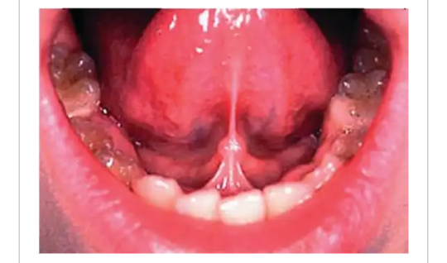
Короткая уздечка языка

Slide 60
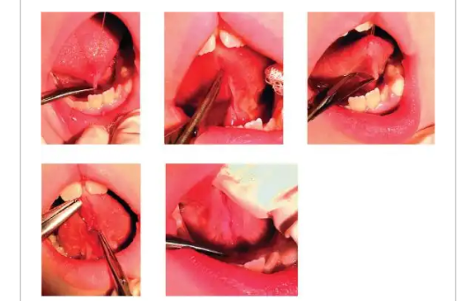
Пластика уздечки языка

Slide 61
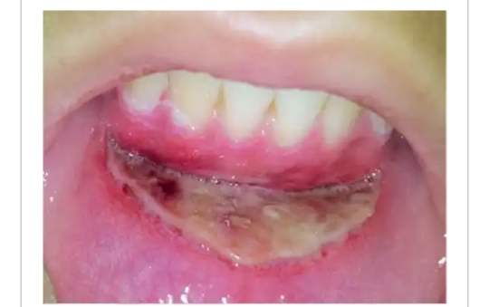
Состояние слизистой оболочки ( на вторые сутки ) после пластики преддверия рта по методу Вашкевича-Пекуса

Slide 62
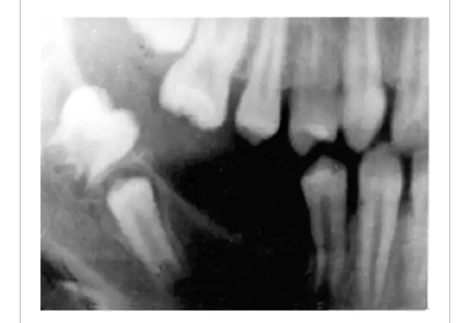
Ретенированный зуб

Slide 63
Физиотерапевтические методы лечения:
1) Гальванизация и лекарственный электрофорез.
2) Ультразвуковая терапия стоматологических заболеваний.
3) Гидротерапия.
4) Парафинотерапия.
5) Массаж.
6) Электрофорез с препаратом гиалуронидазного действия.

Slide 64

Схематическое изображение зоны давления ( 1 ) и зоны натяжения ( 2 ) при корпусном горизонтальном перемещении зуба

Slide 65

Резорбция ( 1 ) и построение ( 2 ) новой костной ткани

Slide 66

Схематическое изображение биомеханики ортодонтического горизонтального перемещения зубов; нагрузка в области корня зуба при наклонно-вращательном перемещении. Зоны давления- плюс; зоны натяжения- минус. Стрелки указывают на направление действия силы и перемещения зуба

Slide 67

Схематическое изображение биомофологии зубоальвеолярного удлинения зубов. Построение кости на стенке альвеолы происходит вследствие образовавшейся тяги ( красный цвет ). Стрелка указывает направление действующей силы

Slide 68

Схематическое изображение биоморфологии погружения зуба в альвеолу. Резорбция стенки альвеолы происходит вследствие характерных условий зоны давления. Стрелка указывает направление действия силы

Slide 69

Обзорный микрофото снимок поворота однокорневого зуба: а- поперечный разрез на уровне шейки зуба. Волокна натянуты, как будто обмотаны вокруг корня. Стрелки указывают направление поворота зуба. Б- участок в большем увеличении. Периодонтальные волокна натянуты

Slide 70

Поперечный разрез зуба в середине длины корня. Обнаруживается перестройка тканей на стенке альвеолы и в зубе

Slide 71

Схематическое изображение на модели нижней челюсти из эпоксидной смолы расположения и количества полос напряжения при нагрузке: а- центрального резца; б- бокового резца; в- клыка; г- первого премоляра; д- второго премоляра; е- первого моляра ( по Курляндскому В.Ю. 1970 )

Slide 72


Slide 73


Slide 74
Использованная литература:
Ортодонтия. Диагностика и лечение зубочелюстно-лицевых аномалий и деформаций: учебник/ Л.С. Персин и др.- М.: ГЭОТАР-Медиа, 2016.

